Slide 1

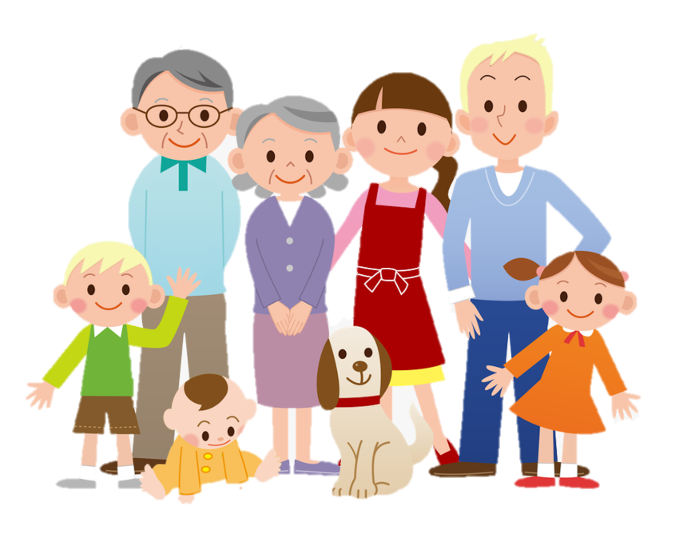
LUYỆN TẬP TRAO ĐỔI Ý KIẾN VỚI NGƯỜI THÂN

Slide 2
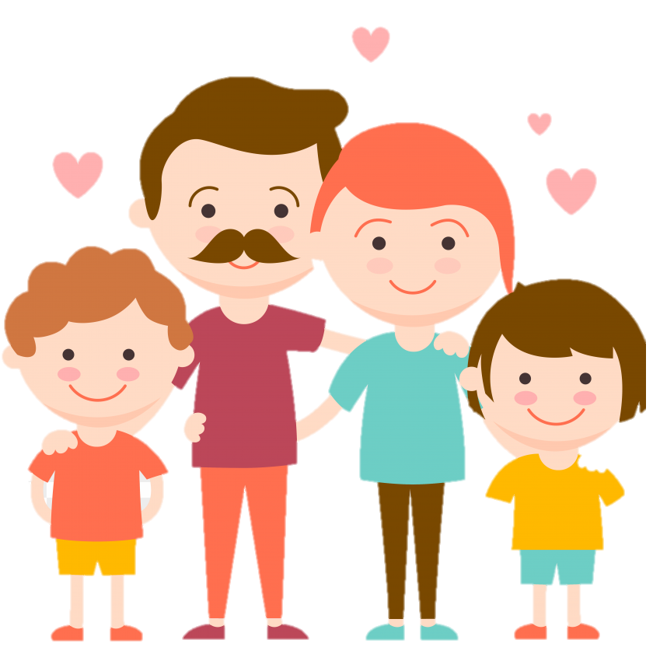
1.Đề bài
Đề bài: Em và người thân trong gia đình cùng đọc một truyện nói về một người có nghị lực, có ý chí vươn lên. Em trao đổi với người thân về tính cách đáng khâm phục của nhân vật đó. Hãy cùng các bạn đóng vai người thân để thực hiện cuộc trao đổi trên.

Slide 3




Cuộc trao đổi diễn ra giữa em với người thân trong gia đình : bố, me, ông, bà, anh, chị, em.
Cuộc trao đổi diễn ra giữa ai với ai ?

Slide 4


1. Trao đổi về nội dung gì?
2. Khi trao đổi cần lưu ý điều gì?

Slide 5


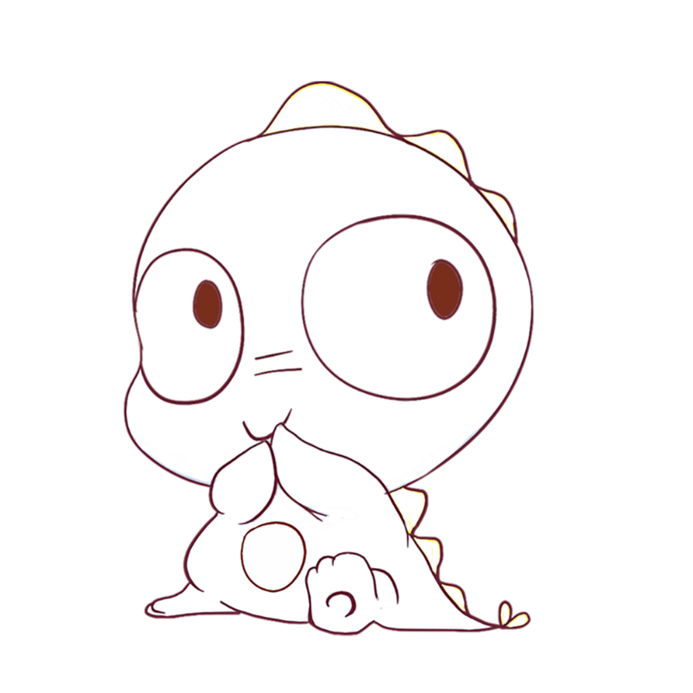

Câu 1
Trao đổi về một người có nghị lực, có ý chí vươn lên.

Slide 6


CÂU 2
Khi trao đổi cần chú ý nội dung trong truyện. Truyện đó phải cả 2 người cùng biết và khi trao đổi phải thể hiện đúng thái độ khâm phục nhân vật trong truyện

Slide 7



Đọc gợi ý 1
Các truyện trong SGK:
*Vua tàu thủy Bạch Thái Bưởi
*Bàn chân kì diệu
*Ông Trạng thả diều
* Vẽ trứng
Gợi ý:
1.Tìm đề tài ở đâu?
Các truyện trong sách giáo khoa.
- Các truyện khác trong sách báo.
Nêu các truyện trong sách giáo khoa.
Nêu các truyện khác trong sách báo.
Các truyện khác trong sách báo : *Nickvujic
*Trần Nguyên Thái

Slide 8


Khi kể cần lưu ý điều gì ?

Slide 9

2. Xác định nội dung trao đổi

Slide 10
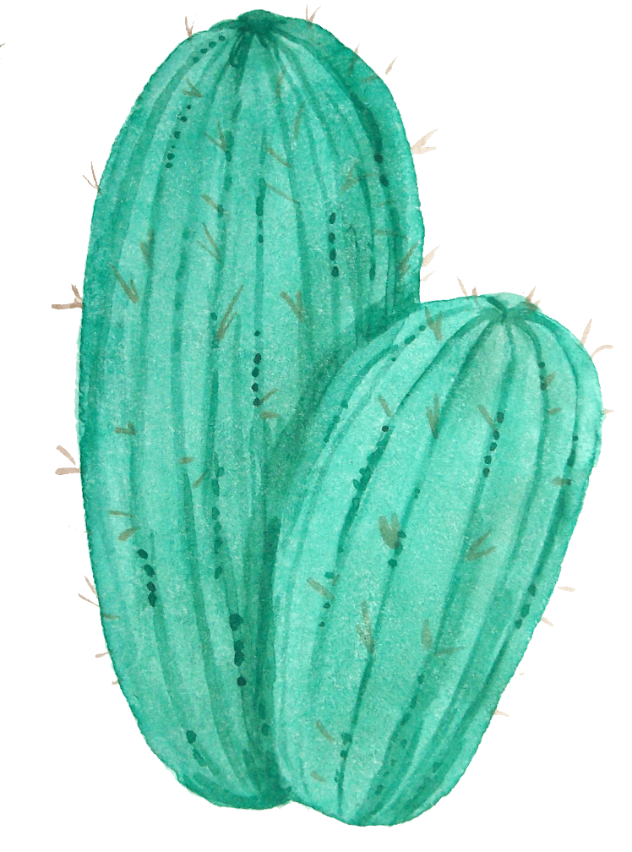
Nội dung trao đổi
+ Xác định nội dung trao đổi
+ Xác định hình thức trao đổi

Slide 11



Xác định nội dung trao đổi
Hoàn cảnh sống của nhân vật
Nghị lực của nhân vật
Sự thành đạt của nhân vật

Slide 12


Đọc yêu cầu gợi ý
2. Xác định nội dung trao đổi :
Hoàn cảnh sống của nhân vật :
+ Nhân vật gặp khó khăn gì ?
+ Những khó khăn ấy có gì khác thường ?
Nghị lực của nhân vật :
+ Nhân vật đã vượt qua khó khăn như thế nào ?
+ Sự vượt khó của nhân vật có gì đáng khen ngợi ?
Sự thành đạt của nhân vật :
+ Nhân vật đã đạt được ý nguyện của mình như thế nào ?
+ Nghị lực, ý chí của nhân vật đóng vai trò gì trong sự thành đạt ấy ?

Slide 13

这里添加标题
2. Làm mẫu về nhân vật và nội dung trao đổi
Ví dụ : Về Nguyễn Ngọc Kí
Hoàn cảnh sống của nhân vật
Ông bị liệt hai cánh tay từ nhỏ, nhưng rất ham học. Cô giáo ngại ông không theo được nên không dám nhận.

Slide 14

- Nghị lực vượt khó
Ông cố gắng viết bằng chân, có khi chân bị co quắp, cứng đờ không đứng dậy nổi nhưng vẫn kiên trì luyện viết không quản mệt nhọc, khó khăn, ngày mưa ngày nắng.

Slide 15
- Sự thành đạt
Ông đã đuổi kịp các bạn và trở thành sinh viên Trường Đại học Tổng hợp và là Nhà giáo Ưu tú.

Slide 16
3. Xác định hình thức trao đổi :
+ Người nói chuyện với em là ai (bố, mẹ hay anh chị) ?
+ Em xưng hô như thế nào ?
+ Em chủ động nói chuyện với người thân về câu chuyện mới đọc hay được người thân gợi chuyện ?
Đọc gợi ý 3

Slide 17
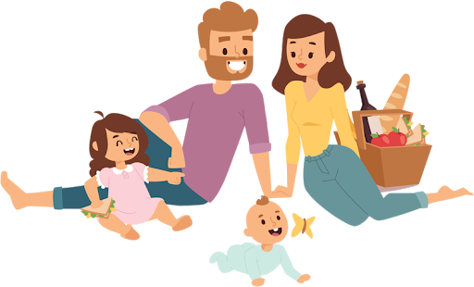
3.Xác định hình thức trao đổi

Slide 18
Người nói chuyện với em là ai (bố, mẹ hay anh chị) ?
Là bố em / anh em
Em xưng hô như thế nào ?
Em gọi bố (ba, cha) xưng con / anh xưng em
Em chủ động nói chuyện với người thân về câu chuyện mới đọc hay được người thân gợi chuyện ?
Bố chủ động nói chuyện với em sau bữa cơm tối vì bố rất khâm phục nhân vật trong truyện.

Slide 19


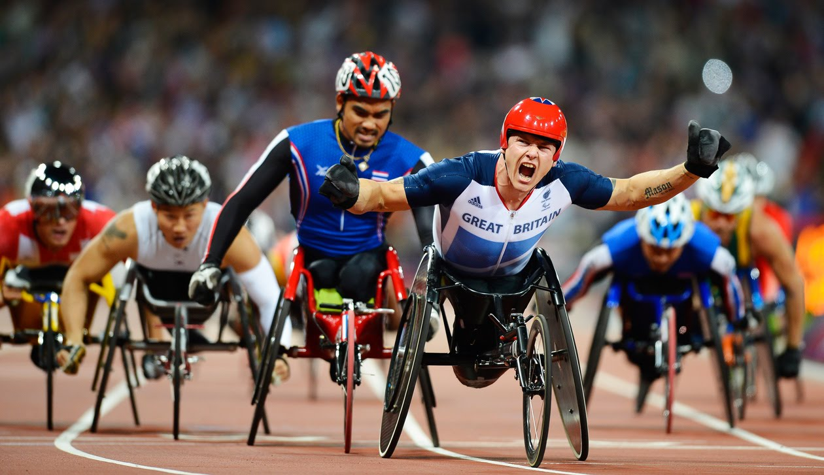
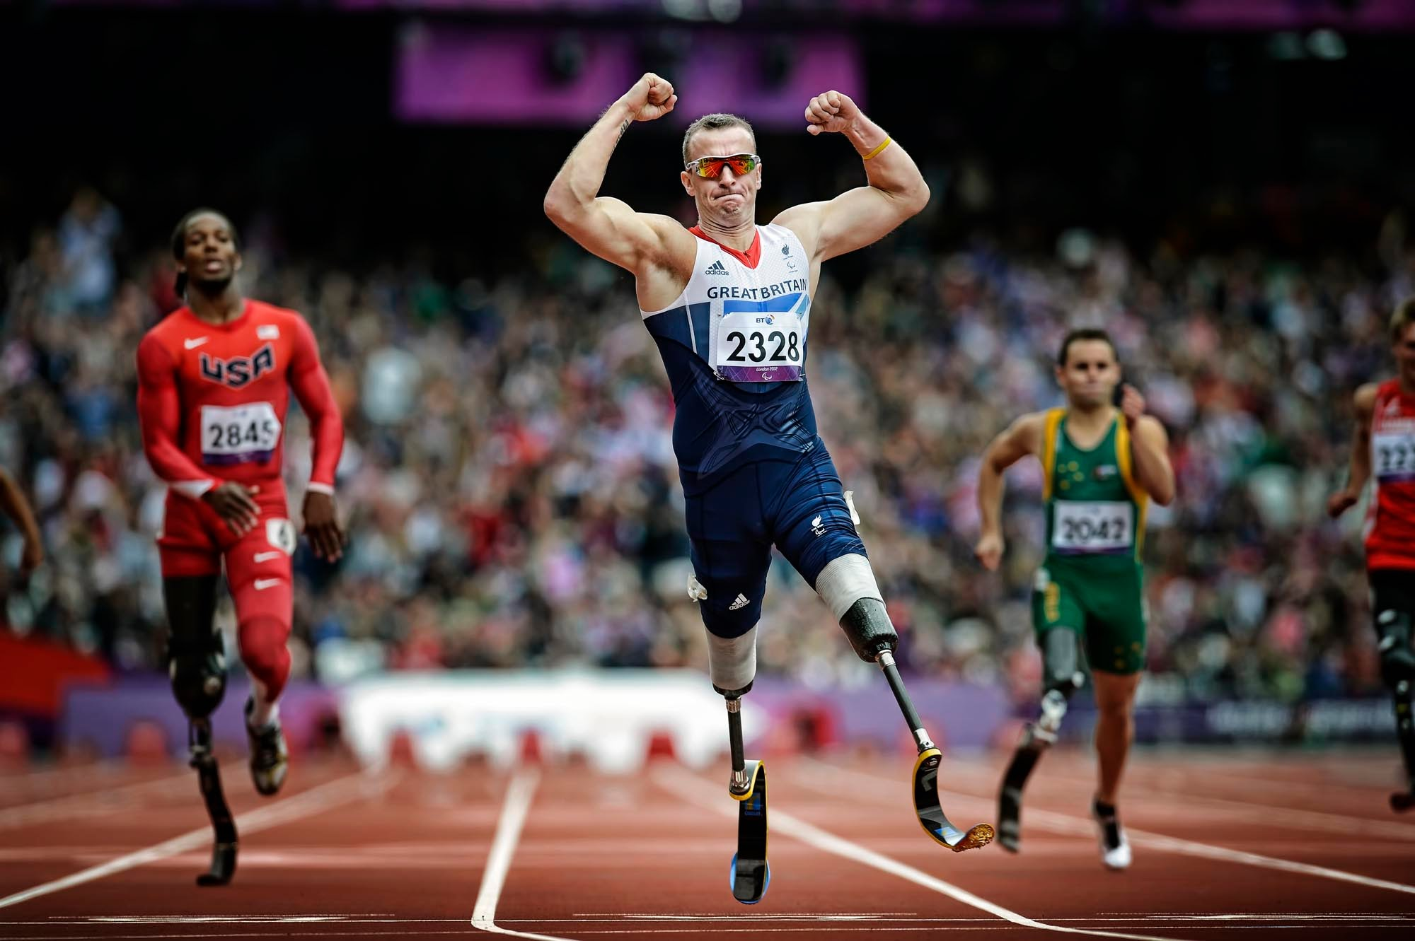

Slide 20

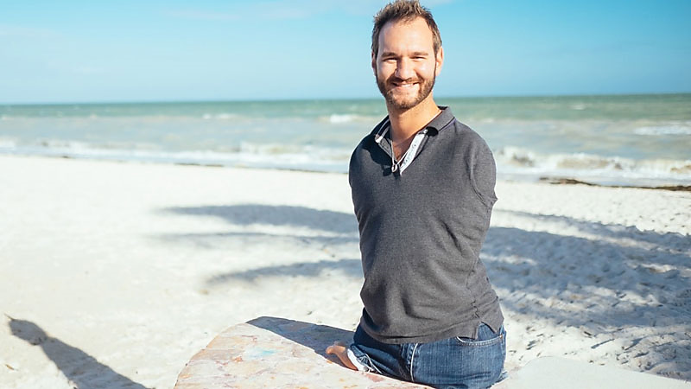
Nicholas James "Nick" Vujicic – Sinh năm 1982
Nhà diễn thuyết truyền động lực người Úc gốc Serbia

Slide 21

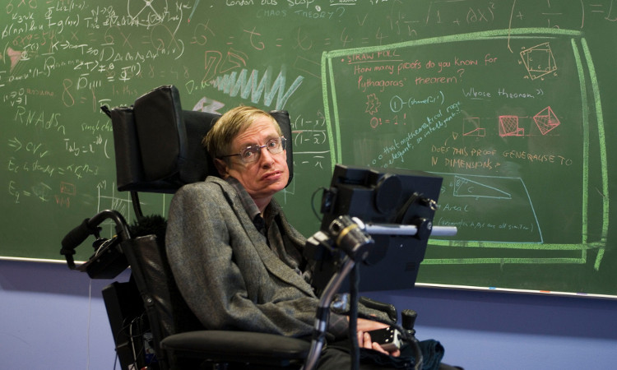
Nhà bác học Vật lí Ste- phen Hốc – king
(1942 – 2018)

Slide 22

Kể chuyện theo nhóm 4

Slide 23
TẠM BIỆT CÁC EM

